Slide 1
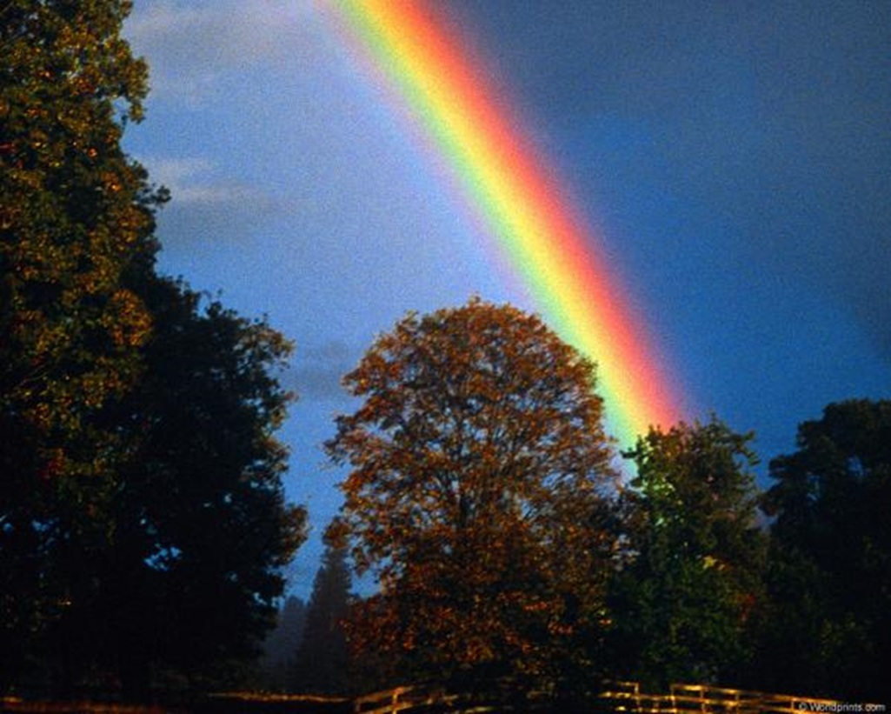

Чудо-радуга. Живое письмо
Изобразительное искусство. 1-й класс.
Урок 3.
© ООО «Баласс», 2013.
Notes:
Фирсов

Slide 2
Что вас удивляет в названии темы?
Какой вопрос у вас возникает?

Slide 3
Формулирование проблемы
Почему радугу называют чудом?
Возможны и другие варианты проблемного вопроса

Slide 4
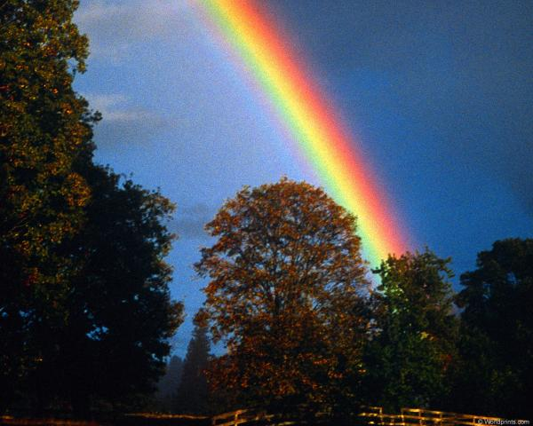
Расскажите, что вы знаете о радуге. Почему, как вы думаете, её называют чудом?

Slide 5


Рассмотрите два рисунка радуги. На каком из них радуга изображена точнее? Почему?

Slide 6
Кто из вас догадался, как в нём «зашифрован» порядок цветов радуги?
Прочитайте стихотворение
Итак, почему радугу называют чудом?
Каждый
Охотник
Желает
Знать,
Где
Сидит
Фазан
Каждый
Охотник
Желает
Знать,
Где
Сидит
Фазан

Slide 7
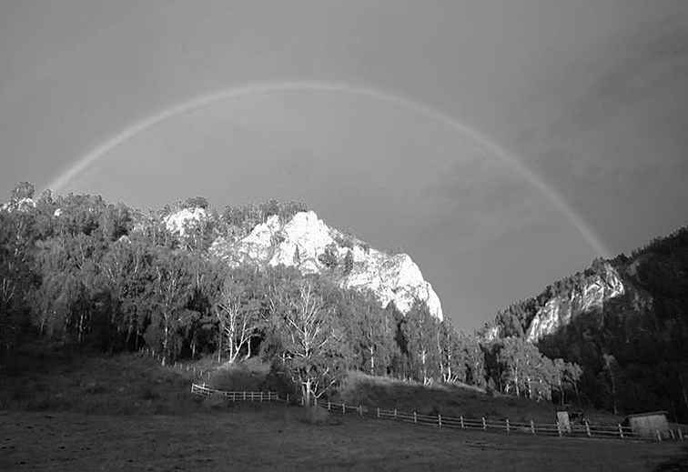
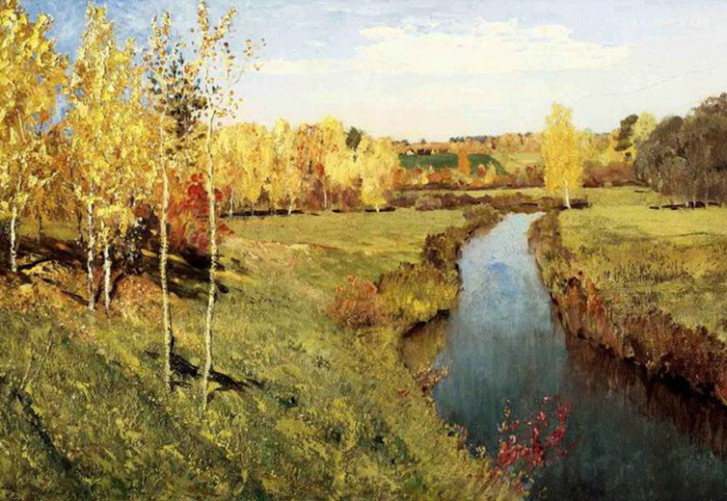
Как вы думаете, на каком изображении природа будет отображена более реалистично, жизненно – на фотографии или на картине?
Теперь что вы скажете? Где более реалистично изображена природа? Почему?

Slide 8
Кого называют живописцами?
Живопись – «живое письмо», искусство изображать человека и мир вокруг него с помощью красок.

Slide 9
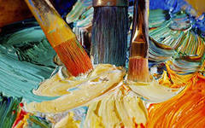
С помощью чего художники-живописцы создают свои произведения?
Почему радугу называют чудом?

Slide 10
«Радугу называют чудом, потому что, во-первых…, во-вторых…, в третьих…»

Slide 11
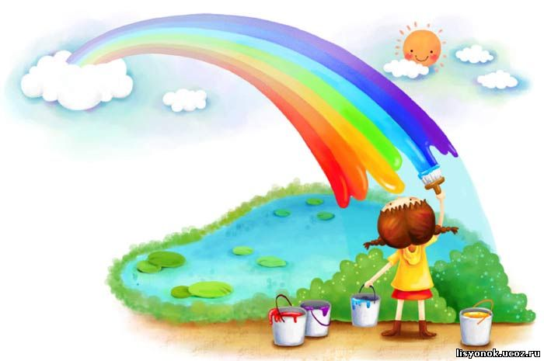
Продуктивное задание

Slide 12
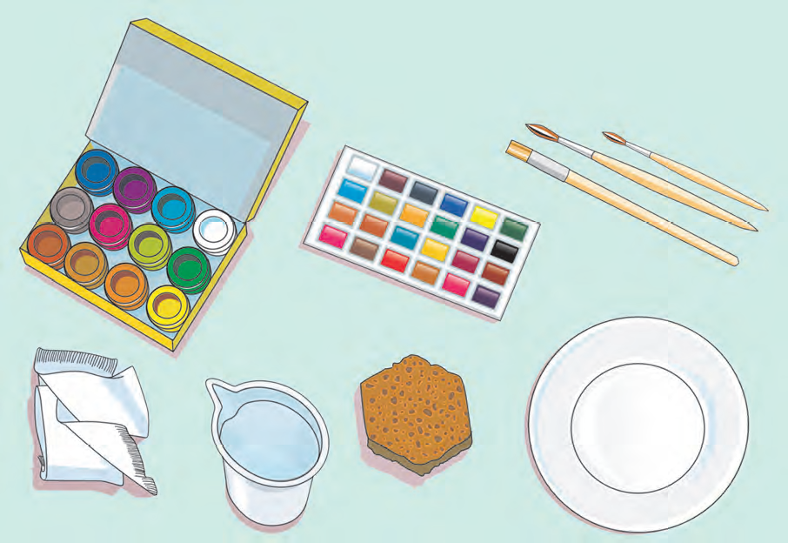
Организуем рабочее место

Slide 13
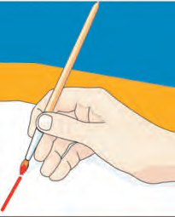
Правильно держим кисть

Slide 14
Откройте краски (красную, оранжевую, жёлтую, зелёную, голубую, синюю и фиолетовую)
Смочите кисть, снимите лишнюю воду, промокнув кисть о губку, наберите кончиком кисти красную краску и проведите широкую дугообразную полосу сверху листа бумаги
И под красной полосой проведите оранжевую
Допишите остальные полосы радуги. Не забывайте каждый раз промывать кисть
Проверьте свою работу по стишку-подсказке

Slide 15
Рефлексия
Оцените свою работу на уроке:
Я молодец!
Мне нужно ещё поработать.
Сегодня не мой день.

Slide 16
Домашнее задание
Принести рабочую тетрадь, альбом, простой карандаш, ластик, цветные карандаши

